Slide 1
第2课 你打算唱什么歌
Dì-èr kè nǐ dǎsuàn chàng shénme gē
2
山东大学

Slide 2
生词
聊天儿 liáo//tiānr VO to chat
才 cái Adv indicating
that sth. happens late
错 cuò Adj wrong
问题 wèntí N question
懂 dǒng V to understand
查 chá V to search; to look up
家 jiā M a measure word for
companies,schools or restaurants,etc.
环境 huánjìng N environment
热情 rèqíng Adj warm;hospitable
她 tā Pron she;her
给 gěi Prep for;to
大家 dàjiā N everyone;all
语法
结果补语（2）Result complements(2)
主谓谓语句 The S-P predicate sentence
格式：一边…，一边…
The structure “一边……，一边…… ” （…，while/at the same time…）
副词：才 The adverb “才”

Slide 3
生词
WORDS

Slide 4
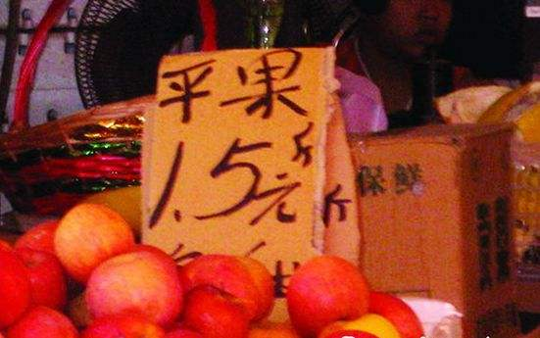
错
Adj
老师，对不起，我错了。
这个字写错了。

Slide 5
问题
N
一个问题
问问题
A：老师，我有一个问题。
我想问一个问题。

Slide 6
懂
V
A：你懂中文吗？
B：懂一点儿。
A：你妈妈懂英语吗？
B：不懂。
/ 懂得不多。

Slide 7
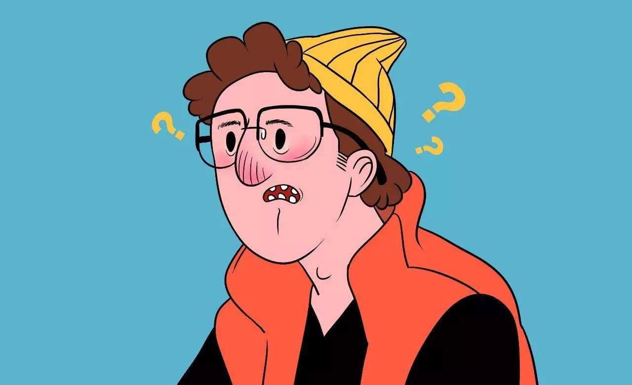
懂
V
今天的课太难了，我都不懂。
你懂不懂？
听懂
老师，这个问题我没听懂。

Slide 8
查
A：“dǒng”怎么写？
B：我也不知道，我查一下。
A：济南西站在哪儿？
B：我查查地图。
A：济南机场在哪儿？
B：我上网查一下。
V

Slide 9
家
M
这是一家中国公司。
这里有很多家饭店。

Slide 10
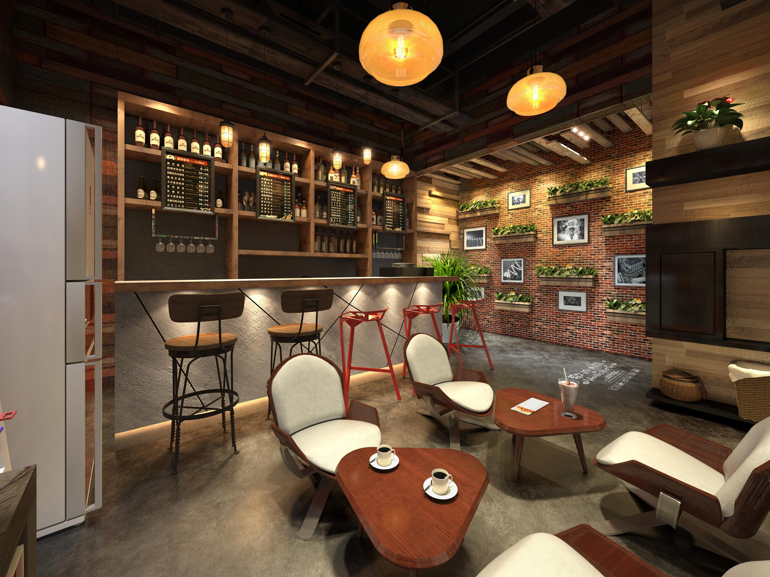
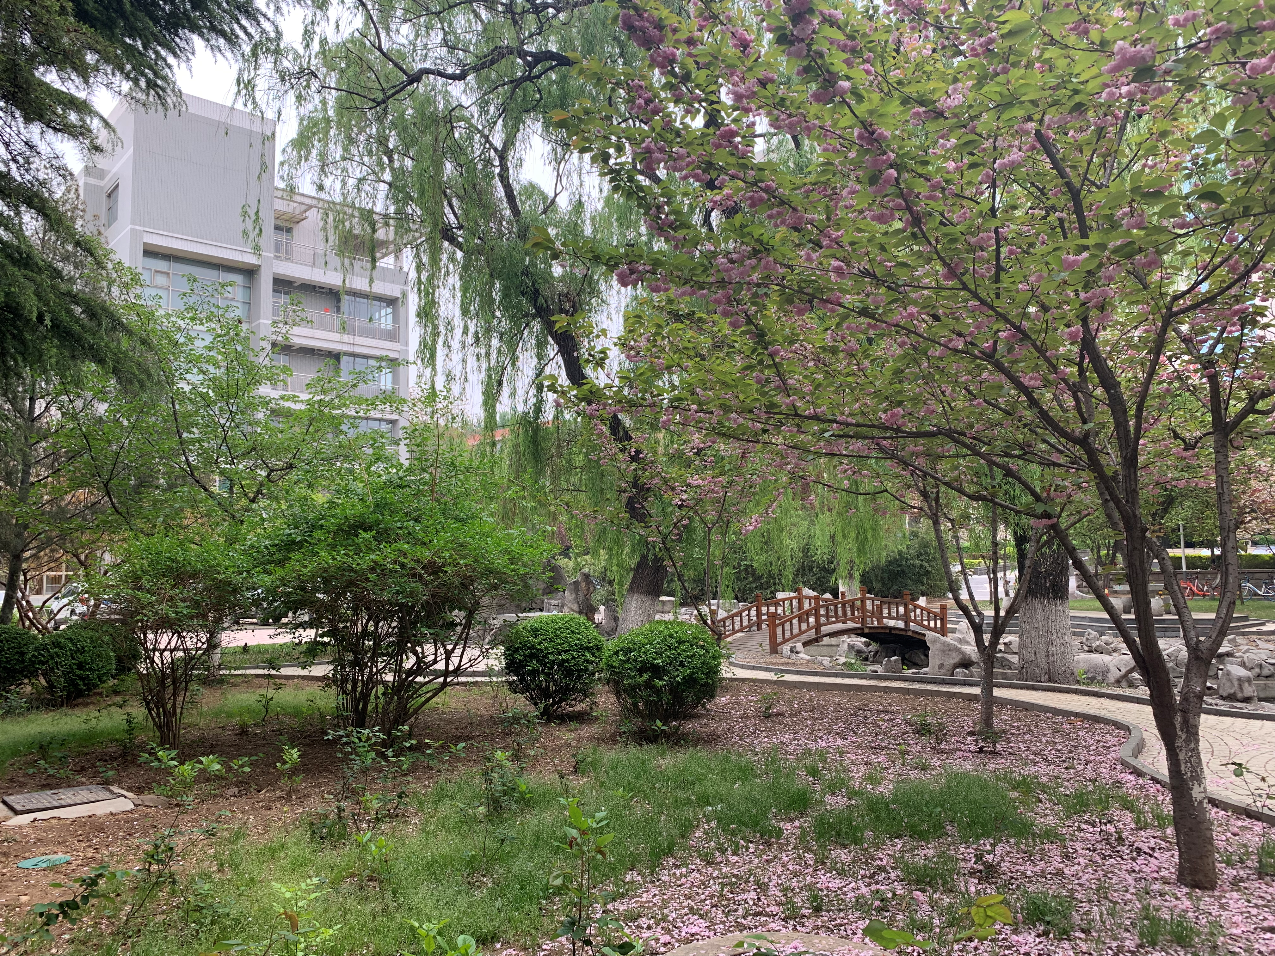
环境
N
这家咖啡店的环境怎么样？
你觉得学校的环境怎么样？
我觉得山东大学的环境很好。

Slide 11
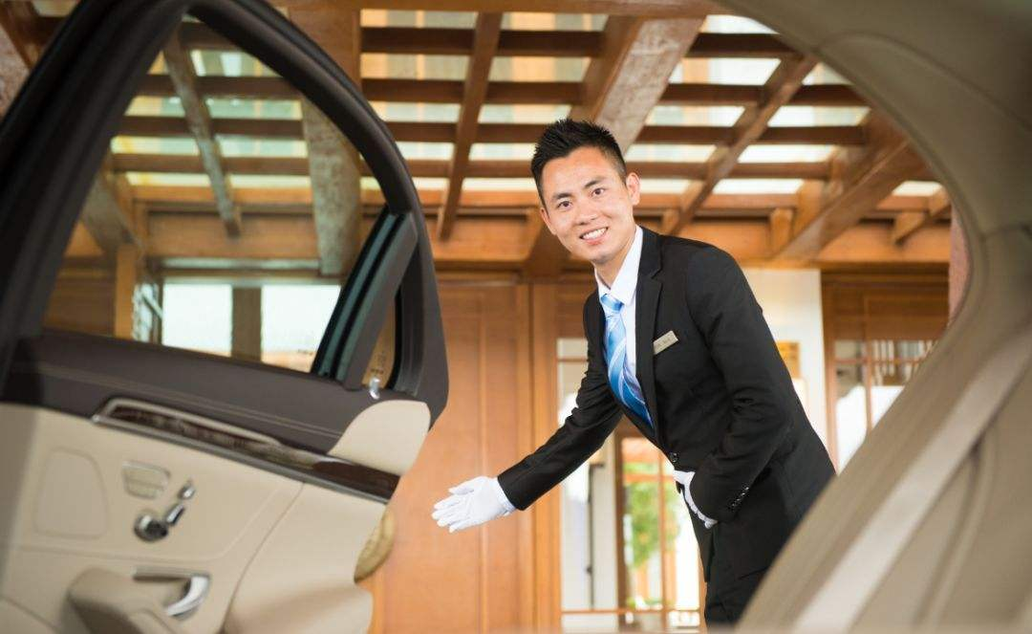
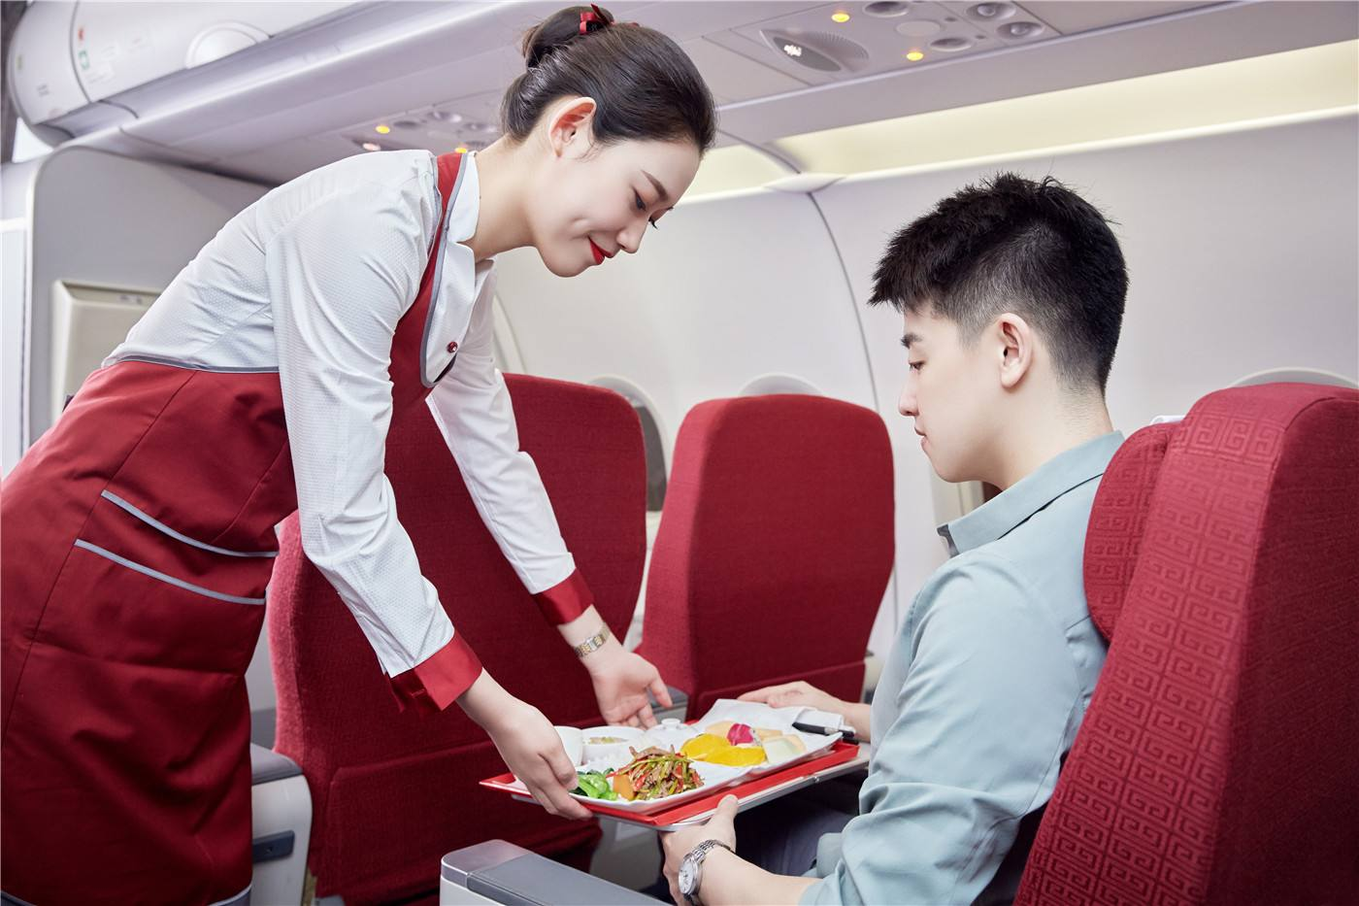
热情
Adj
这家饭店的服务员很热情。
飞机上的服务很热情。
老师对我们很热情。

Slide 12
她
Pron
他很热情。
她很热情。

Slide 13
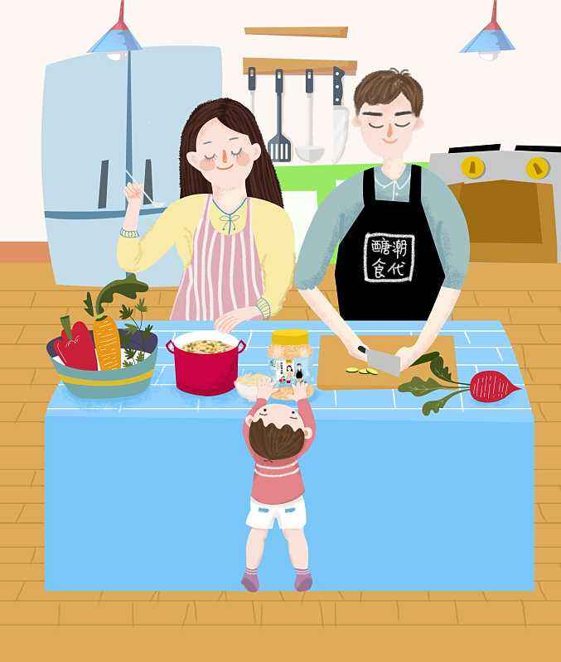
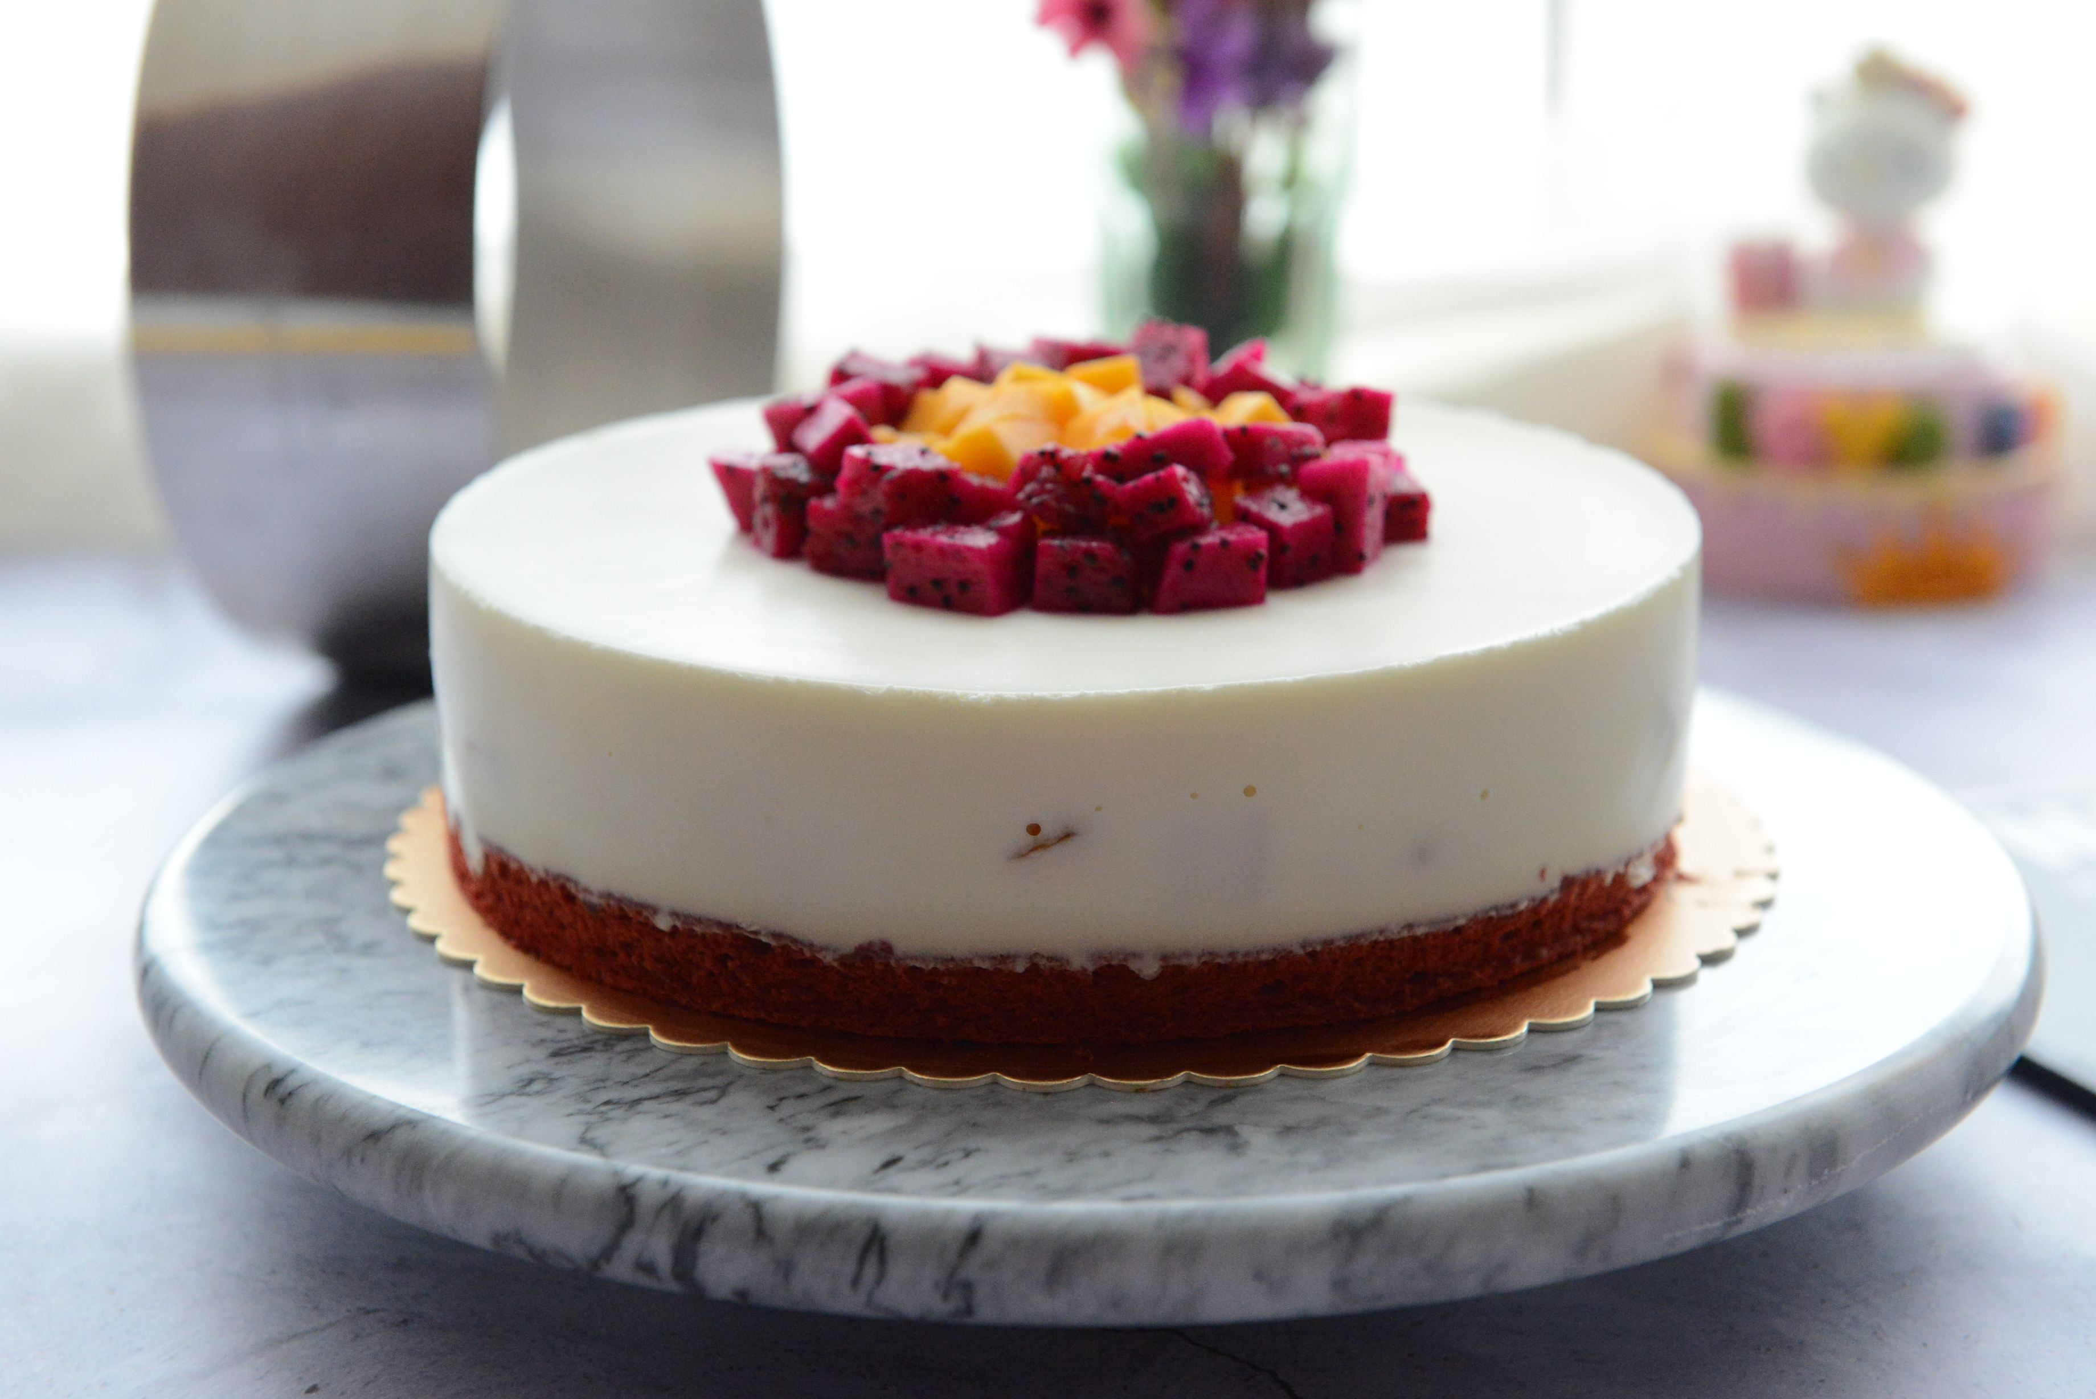
给
V
给 + 人 + V
给病人看病
爸爸妈妈给孩子做饭。
朋友过生日，我给他买了一个蛋糕。
开药、打针
穿衣服
礼物

Slide 14
大家
Pron
同学们，大家好！
大家有问题吗？

Slide 15
聊天儿
和/跟家人聊天
聊半个小时天
聊天篮球（×）
聊篮球、聊孩子
大家聊天聊得很高兴。
V

Slide 16
语法
GRAMMAR

Slide 17
懂
V + result
结果补语（2）Result complements(2)
我看这本书。
我懂了。
我看懂了这本书。

Slide 18
对
V + result
结果补语（2）Result complements(2)
孩子写这个汉字。
这个汉字对了。
这个汉字孩子写对了。

Slide 19
错
V + result
结果补语（2）Result complements(2)
孩子写这个汉字。
这个汉字错了。
这个汉字孩子写错了。

Slide 20
开
V + result
结果补语（2）Result complements(2)
我打开课本。
老师打开门。
那个人走开了。

Slide 21
V + result
结果补语（2）Result complements(2)
听懂了、看懂了
写对了、做对了
写错了、做错了
打开门、打开书
懂
对
错
开

Slide 22
选词填空： 开 对/错 懂
1.这个汉字写______了吗？
2.房间的门打_______了吗？
3.他看_______这个电影了吗？
对/错
开
懂

Slide 23
主谓谓语句 The S-P predicate sentence
今天 天气很好。
妹妹 身体很好。
李白 头不太舒服。
李白 汉语说得不错。

Slide 24
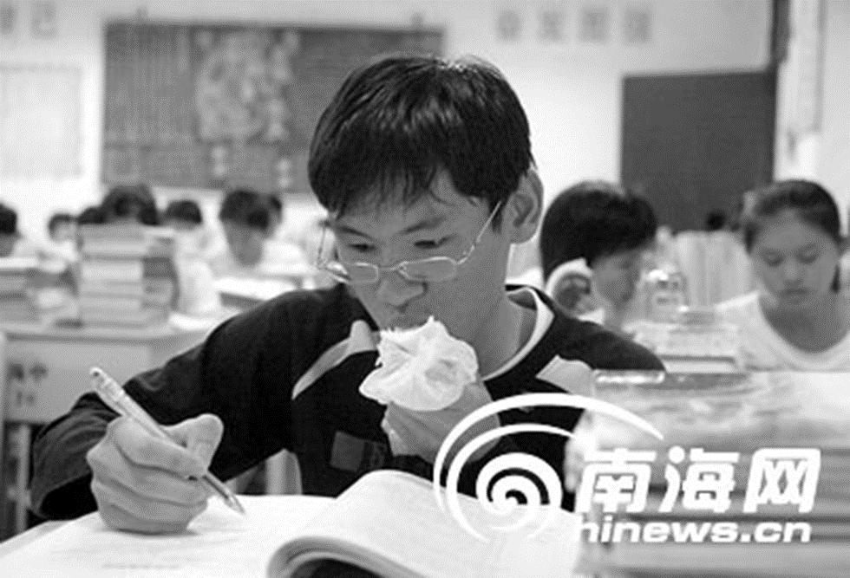
格式：一边…，一边…The structure “一边……，一边…… ” （…，while/at the same time…）
她们一边唱歌，一边跳舞。
她们边唱歌，边跳舞。
她们边唱边跳。
他一边吃饭，一边学习。
他边吃饭，边学习。
他边吃边学。

Slide 25
格式：一边…，一边…The structure “一边……，一边…… ” （…，while/at the same time…）
老师一边说，同学们一边写。

Slide 26
一边…，一边…
唱歌
跳舞
她们一边唱歌，一边跳舞。
她们又唱歌，又跳舞。
唱歌
跳舞
唱歌
……

Slide 27
一边…，一边…
是不是好习惯：
一边 走路， 一边看手机
一边 开车， 一边打手机
一边 写作业，一边听歌
一边 跑步， 一边听歌

Slide 28
副词：才 The adverb “才”
Time + 就 + V +（了）
他昨天晚上八点 就 睡觉 了。
Time + 才 + V + （了）
他昨天晚上两点 才 睡觉。
很早
很晚

Slide 29
副词：才 The adverb “才”
他上午九点才到教室。
我们今天十二点才下课。
李白9月20号才到中国。
姐姐三十岁才会开车。

Slide 30
duration + 就 + V +（了）
坐飞机去上海，一个半小时 就 到。
作业很少，我 10分钟 就 写完了。
duration + 才 + V + （了）
坐火车去上海，四个小时 才 到。
作业很多，我 两个小时 才 写完。
很快
不快

Slide 31
副词：才 The adverb “才”
他一个半小时才吃完饭。
他感冒了，一个月才好。
我找了一个小时才找到手机。

Slide 32
小结
SUMMARY

Slide 33
生词
聊天儿 liáo//tiānr VO to chat
才 cái Adv indicating
that sth. happens late
错 cuò Adj wrong
问题 wèntí N question
懂 dǒng V to understand
查 chá V to search; to look up
家 jiā M a measure word for
companies,schools or restaurants,etc.
环境 huánjìng N environment
热情 rèqíng Adj warm;hospitable
她 tā Pron she;her
给 gěi Prep for;to
大家 dàjiā N everyone;all
语法
结果补语（2）Result complements(2)
主谓谓语句 The S-P predicate sentence
格式：一边…，一边…
The structure “一边……，一边…… ” （…，while/at the same time…）
副词：才 The adverb “才”

Slide 34
